Slide 1


ГРАФІК ФУНКЦІЇ ТА ГУМОР
ВИКОНАЛИ УЧНІ 10 КЛАСУ
ПОЛОНСЬКОЇ ЗОШ №2

Slide 2


ФУНКЦІЇ ТА ГУМОР

Slide 3
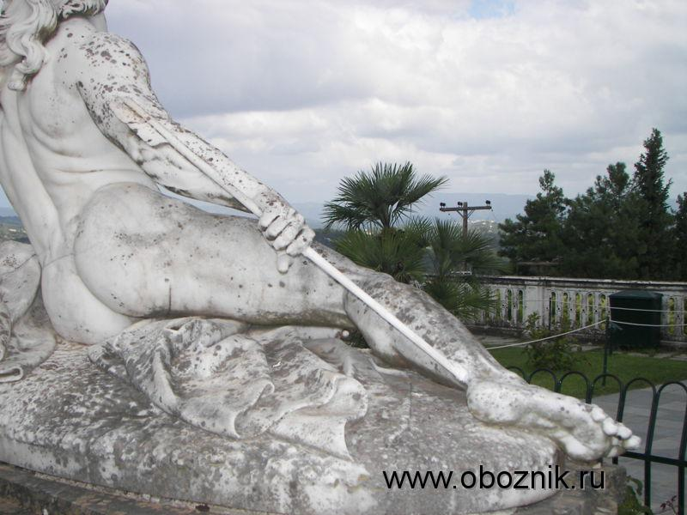
ЗАКОН ПІДЛОСТІ
Більшість дослідників дотримуються думки, що закон був відкритий за часів Ахіллеса.

Slide 4

Закон підлості - це закон, що встановлює пряму залежність між бажанням і невдалим збігом обставин.
Позначимо бажання літерою Ж, невдалий збіг обставин - Н, а результат - Р .
Р = (Ж x K)/Н
де "K" - коефіцієнт, що показує ступінь невдачі в залежності від настрою. Тобто, чим кращий настрій, тим більше коефіцієнт "K", а отже, більше бажання і кращий результат.

Slide 5

Щоб досягти бажаного, необхідно вірити в себе і притягувати до себе позитив доброзичливим настроєм. Але людині з багатьох причин цього часто бракує. Тоді є два виходи: або підняти собі настрій і боротися з підлістю, або перечекати хвилю власного песимізму щоб уникнути негативного результату.

Slide 6
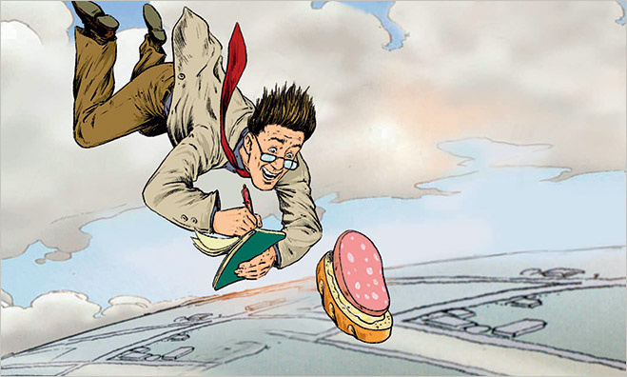
ЗАКОН МЕРФІ
Закон Ме́рфі — жартівливий універсальний філософський принцип, який полягає в тому, що якщо яка-небудь неприємність може трапитись — вона таки трапиться.

Slide 7
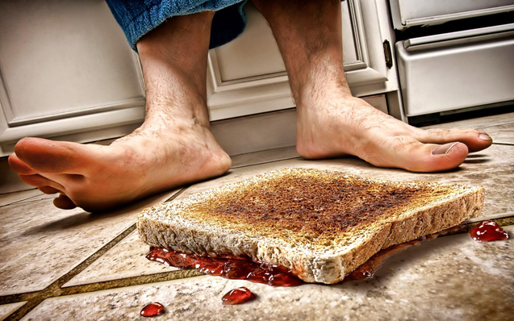
Декілька законів Мерфі[
• Те, що ви зберігаєте довго, можна викинути.
• Якщо ви щось викинете, воно вам знадобиться.
• Бутерброд завжди падає маслом до низу.
• Зубний біль, зазвичай, починається в ніч на суботу.
• Сусідня черга завжди просувається швидше.
• Те, що шукаєш, можливо знайти лише в останній кишені.
• Якщо ви помиєте машину, одразу піде дощ.
• Щойно ви допишете листа, в голову прийде нова ідея.
• Якщо вам щось непотрібно, його буде навкруги повно.

Slide 8
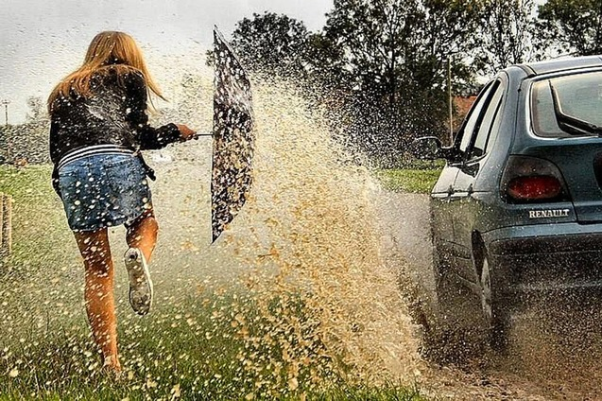
Висновки з закону Мерфі
1. Все не так легко, як здається.
2. Усяка робота вимагає більше часу, ніж ви думаєте.
3. Із усіх неприємностей станеться саме та, збиток від якої найбільший.
4. Якщо чотири причини можливих неприємностей заздалегідь усунуті, то завжди знайдеться п'ята.
5. Залишені без втручання, події мають тенденцію розвиватися від поганого до гіршого.
6. Як тільки ви почнете робити якусь роботу, з'явиться інша, котру потрібно зробити раніше.
7. Усяке рішення плодить нові проблеми.

Slide 9
Функіональна залежність та графічне зображення в законах Мерфі
проблеми
Різка швидкість росту
Проблеми ростуть в геометричній прогресії, розв’язання– в арифметичній.
Розв’язання

Slide 10
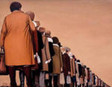
Обернена пропорційність
бажання
Ймовірність того ,що подія відбудеться
Ймовірність того ,що подія відбудеться обернено пропорійна бажанню
Чим коротша черга у каси , тим повільніше вона рухається
Чим гірша стрижка , тим довше відростає волосся

Slide 11

модуль
критика
дія
• На кожну дію є рівна їй
протидіюча критика

Slide 12

АНАЛІТИЧНЕ ЗАДАННЯ ФУНКЦІЇ
Ми дослідили, шо добуток
Y – зусилля, Т – час,
(Якщо по плану на виконання роботи відведено багато часу ,початкові зусилля будуть мізерними . По мірі того, як час ,що залишився наблихається до нуля, зусилля зростають до нескінченності)
Виконання перших 90 процентів кожного завдання займає 10 процентов часу, а останні 10 процентів завдання займають 90 процентов часу.

Slide 13

На останок хочеться побажати вам: хоч в нашому житті діють переважно тільки закони підлості, дивіться на все з гумором .

Slide 14
ПРЕЗЕНТАЦІЮ ПІДГОТУВАЛИ
учні 10 класу
Полонської ЗОШ І - ІІІ ступенів №2

